Slide 1

BỘ Y TẾ
CỤC QUẢN LÝ DƯỢC
BÁO CÁO VỀ CƠ CHẾ THAM CHIẾU TRONG LĨNH VỰC ĐĂNG KÝ THUỐC VÀ THỰC TIỄN TRIỂN KHAI TẠI VIỆT NAM
Hà Nội, 12/2025
Notes:
Kính thưa …
Trong khuôn khổ của Hội thảo VCCI hôm nay, sau đây tôi có bài trình bày về chủ đề cơ chế tham chiếu trong lĩnh vực đăng ký thuốc và thực tiễn triển khai tại Việt Nam

Slide 2


TÓM TẮT NỘI DUNG
Căn cứ pháp lý cơ chế tham chiếu trong đăng ký thuốc
Thực tiễn triển khai tại Việt Nam
Chất lượng – An toàn – Hiệu quả
Notes:
Bài trình bày gồm 2 nội dung chính: Phần 1 trình bày về căn cứ pháp lý của cơ chế tham chiếu trong đăng ký thuốc, và phần 2 xin trình bày về thực tiễn triển khai tại Việt Nam

Slide 3
PHẦN 1
CĂN CỨ PHÁP LÝ CƠ CHẾ THAM CHIẾU
TRONG ĐĂNG KÝ THUỐC
Chất lượng – An toàn – Hiệu quả
Notes:
Nội dung chia sẻ trước tiên là căn cứ pháp lý của cơ chế tham chiếu trong đăng ký thuốc

Slide 4
1. Luật Dược
Luật Dược số 105/2016/QH13
Luật Dược số 44/2024/QH15
Hồ sơ thẩm định toàn bộ - 12 tháng
Hồ sơ thẩm định toàn bộ - 12 tháng
Thuốc điều trị bệnh truyền nhiễm nhóm A - 15 ngày
Hình thức tham chiếu kết quả thẩm định - 09 tháng
Notes:
Luật Dược 2016 chưa đề cập đến cơ chế tham chiếu. Ngày 21/11/2024, Quốc hội đã ban hành Luật số 44/2024/QH15 sửa đổi bổ sung một số điều của Luật Dược 2016, trong đó lần đầu tiên đã đưa ra nội dung liên quan tới “hồ sơ áp dụng hình thức tham chiếu kết quả thẩm định”. Cụ thể:
Tại Luật Dược 2016, thời hạn xử lý hồ sơ đề nghị cấp GĐKLH được quy định chung là 12 tháng.
Tại Luật Dược sửa đổi, bổ sung, thời hạn xử lý hồ sơ cấp mới đã được chia làm 3 loại: đối với hồ sơ thông thường, thời gian xử lý vẫn là 12 tháng. Nhưng thời hạn xử lý đã được quy định rút ngắn hơn rất nhiều, cụ thể là chỉ có 9 tháng đối với hồ sơ áp dụng hình thức tham chiếu, và 15 ngày đối với hồ sơ đăng ký thuốc điều trị bệnh truyền nhiễm nhóm A. Như vậy, Luật đã có ưu tiên về thời gian đối với hồ sơ áp dụng hình thức tham chiếu.

Slide 5

2. Thông tư số 12/2025/TT-BYT
2.1. NỀN TẢNG PHÁP LÝ
Quy định chi tiết về hình thức tham chiếu (Khoản 2 Điều 12, Khoản 10 Điều 26, Điều 30, Điều 45 Thông tư)
Đối tượng áp dụng
Tài liệu yêu cầu:
Báo cáo thẩm định của cơ quan quản lý dược quy định tại khoản 9 Điều 2 Thông tư này phải đáp ứng yêu cầu tại Điều 30 Thông tư này;
Bảng so sánh tính tương đồng giữa hồ sơ đăng ký thuốc tại Việt Nam với thông tin về thuốc đã được cấp phép tại nước sở tại, lập theo Mẫu 09/TT ban hành kèm Thông tư này.
Hồ sơ đề nghị áp dụng hình thức tham chiếu: Nộp tại Cục Quản lý Dược trong thời hạn không quá 05 năm kể từ ngày thuốc lần đầu được cơ quan quản lý dược quy định tại khoản 9 Điều 2 Thông tư này phê duyệt tại báo cáo thẩm định
Hồ sơ bắt buộc áp dụng hình thức tham chiếu: Thuốc sản xuất tại nước không có CQQL quy định tại khoản 9 Điều 2 Thông tư, nhưng chỉ có 01 CPP do CQQL quy định tại khoản 9 Điều 2 Thông tư cấp mà không có CPP tại nước sản xuất
Chất lượng – An toàn – Hiệu quả
Notes:
Tiếp theo đây, tôi xin trình bày một nội dung rất quan trọng trong Thông tư mới, đó là quy định chi tiết về hình thức thẩm định tham chiếu trong hồ sơ đăng ký thuốc, được nêu tại các khoản 2 Điều 12, khoản 10 Điều 26, Điều 30 và Điều 45 của Thông tư.
Doanh nghiệp khi áp dụng hình thức tham chiếu sẽ phải nộp đầy đủ 02 tài liệu rất quan trọng, bao gồm:
Thứ nhất, là Báo cáo thẩm định của cơ quan quản lý dược chặt chẽ (còn gọi là cơ quan SRA), đã được quy định rõ tại khoản 9 Điều 2 và phải đáp ứng đầy đủ các yêu cầu tại Điều 30 của Thông tư này. Cụ thể hơn, đây phải là bản báo cáo thẩm định hoàn chỉnh, chi tiết và đầy đủ về tất cả các khía cạnh chất lượng, an toàn và hiệu quả của sản phẩm thuốc.
Thứ hai, là Bảng so sánh tính tương đồng, lập theo Mẫu 09/TT ban hành kèm theo Thông tư. Trong bảng này, doanh nghiệp cần đối chiếu chi tiết hồ sơ sản phẩm đăng ký tại Việt Nam với hồ sơ đã được cơ quan quản lý nước sở tại cấp phép, nhằm chứng minh rõ ràng tính tương đồng về các yếu tố như thành phần, hàm lượng, dạng bào chế, chỉ định điều trị cũng như quy trình sản xuất.
Đặc biệt, Cục QLD nhấn mạnh lưu ý thêm về các đối tượng áp dụng hình thức tham chiếu:
Trường hợp thứ nhất (như trong ô màu xanh trên slide), là những hồ sơ đề nghị tự nguyện được áp dụng hình thức tham chiếu: doanh nghiệp nộp hồ sơ tham chiếu tự nguyện, trong trường hợp thuốc đã được cơ quan SRA cấp phép không quá 05 năm kể từ ngày thuốc lần đầu được phê duyệt. Doanh nghiệp được chủ động lựa chọn hình thức này nhằm rút ngắn đáng kể thời gian thẩm định tại Việt Nam.
Trường hợp thứ hai (như trong ô màu vàng trên slide), là những hồ sơ bắt buộc phải áp dụng hình thức tham chiếu: điều kiện này áp dụng bắt buộc đối với các thuốc sản xuất tại quốc gia chưa có cơ quan quản lý dược chặt chẽ (SRA), nhưng lại có một Giấy chứng nhận lưu hành sản phẩm (CPP) duy nhất do cơ quan SRA cấp. Vì không có CPP của cơ quan quản lý nước sản xuất, việc tham chiếu báo cáo thẩm định của SRA trở thành điều kiện bắt buộc và Cục QLD sẽ tiến hành thẩm định theo hướng này.

Slide 6
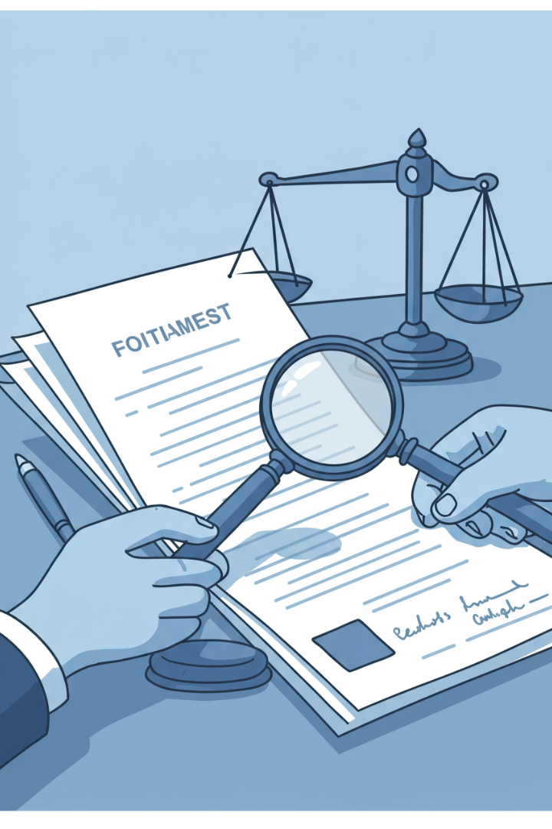


2. Thông tư số 12/2025/TT-BYT
2.1. NỀN TẢNG PHÁP LÝ
Quy định về áp dụng hình thức tham chiếu (Khoản 2 Điều 12, Khoản 10 Điều 26, Điều 30, Điều 45 Thông tư)
Nguyên tắc thẩm định
Lợi ích
Hòa hợp quốc tế
- Thẩm định xác minh sự thống nhất
- Thẩm định độc lập hồ sơ hành chính và các phần hồ sơ khác biệt
Giảm thời gian giải quyết từ 12 tháng -> 9 tháng; giảm trùng lặp tài liệu.
Phù hợp với hướng dẫn của WHO và quy định của các nước trong khu vực.
Chất lượng – An toàn – Hiệu quả
Notes:
Về nguyên tắc thẩm định, cơ chế tham chiếu có khác biệt lớn so với hình thức thẩm định đầy đủ truyền thống.
Từ trước đến nay khi tiếp nhận hồ sơ, Cục QLD và các chuyên gia luôn xem xét kĩ lưỡng, toàn diện tất cả các khía cạnh hành chính, chất lượng, an toàn hiệu quả của thuốc trước khi ra Quyết định có cấp phép lưu hành hay hay.
Tuy nhiên đối với thuốc thẩm định theo hình thức tham chiếu, cơ chế xem xét sẽ thay đổi. Một là, chỉ thẩm định xác minh sự thống nhất của sản phẩm đăng ký tại Việt Nam so với sản phẩm đã được các cơ quan quản lý dược quốc tế phê duyệt. Mục đích ở đây là xác nhận chắc chắn rằng thuốc nộp hồ sơ tại Việt Nam không có bất kỳ sự thay đổi nào làm ảnh hưởng tới chất lượng, hiệu quả và an toàn của sản phẩm. Hai là, chỉ thẩm định độc lập các nội dung hành chính và những phần hồ sơ khác biệt, tức là những nội dung đặc thù của Việt Nam mà chưa được cơ quan quản lý dược SRA thẩm định, hoặc các vấn đề phát sinh do sự khác biệt về quy định giữa Việt Nam và nước SRA đó (ví dụ như độ ổn định thuốc ở nhiệt độ 30).
Chúng tôi cũng hi vọng cơ chế thẩm định tham chiếu sẽ mang lại lợi ích lớn không chỉ cho doanh nghiệp mà còn cho cả cơ quan quản lý và người dân. Theo quy định mới, việc áp dụng tham chiếu sẽ giúp rút ngắn thời gian giải quyết hồ sơ từ 12 tháng xuống còn 9 tháng, đồng thời giảm đáng kể tình trạng trùng lặp tài liệu, tránh được việc doanh nghiệp phải nộp cùng một tài liệu nhiều lần. Từ đó giúp tiết kiệm đáng kể chi phí, thời gian và công sức. Cơ chế tham chiếu cũng phù hợp và hòa hợp với các hướng dẫn của Tổ chức Y tế Thế giới (WHO), cũng như phù hợp với xu thế quản lý chung tại các nước trong khu vực.

Slide 7
2. Thông tư số 12/2025/TT-BYT
2.2. ĐIỀU KIỆN ÁP DỤNG
Khoản 6 Điều 12 Thông tư số 12/2025/TT-BYT
Phải được nộp tại Cục Quản lý Dược trong thời hạn không quá 05 năm kể từ ngày thuốc lần đầu được cơ quan quản lý dược quy định tại khoản 9 Điều 2 Thông tư này phê duyệt tại báo cáo thẩm định.
THỜI ĐIỂM ĐƯỢC PHÊ DUYỆT LẦN ĐẦU TẠI NƯỚC THAM CHIẾU
T0
Không quá 5 năm
THỜI ĐIỂM NỘP HỒ SƠ TẠI VIỆT NAM
T1
T1 – T0 ≤ 5 năm
Chất lượng – An toàn – Hiệu quả
Notes:
Sau khi Luật mới được ban hành, Bộ Y tế đã khẩn trương xây dựng Thông tư số 12/2025/TT-BYT để hướng dẫn thi hành Luật Dược. Liên quan đến quy định về cơ chế tham chiếu, tôi xin trình bày tóm tắt một số nội dung được quy định tại Thông tư như sau:
Thứ nhất, về điều kiện để được áp dụng hình thức tham chiếu: hồ sơ phải được nộp tại Cục Quản lý Dược trong thời hạn không quá 05 năm kể từ ngày thuốc lần đầu được cơ quan quản lý dược quy định tại khoản 9 Điều 2 Thông tư này phê duyệt tại báo cáo thẩm định.
Bộ Y tế đưa ra tiêu chí này nhằm thu hút các tập đoàn dược phẩm phát minh đưa thuốc mới vào Việt Nam, để giúp người dân Việt Nam có thể tiếp cận nhanh chóng các loại thuốc mới, các phương pháp điều trị hiện đại nhất trên thế giới.

Slide 8
2. Thông tư số 12/2025/TT-BYT
2.2. ĐIỀU KIỆN ÁP DỤNG
Khoản 6 Điều 12 Thông tư số 12/2025/TT-BYT
Phải được nộp tại Cục Quản lý Dược trong thời hạn không quá 05 năm kể từ ngày thuốc lần đầu được cơ quan quản lý dược quy định tại khoản 9 Điều 2 Thông tư này phê duyệt tại báo cáo thẩm định.
Danh sách 36 SRA tại Khoản 9 Điều 2:
Hoa Kỳ, Canada
Áo, Bỉ, Bulgaria, Croatia, Síp, Cộng hòa Séc, Đan Mạch, Estonia, Phần Lan, Pháp, Đức, Hy Lạp, Hungary, Iceland, Ireland, Ý, Latvia, Liechtenstein, Lithuania, Luxembourg, Malta, Hà Lan, Na Uy, Ba Lan, Bồ Đào Nha, Romania, Slovakia, Slovenia, Tây Ban Nha, Thụy Điển, Thụy Sĩ, Vương quốc Anh
Australia, Nhật Bản
THỜI ĐIỂM ĐƯỢC PHÊ DUYỆT LẦN ĐẦU TẠI NƯỚC THAM CHIẾU
Chất lượng – An toàn – Hiệu quả
Notes:
Sau khi Luật mới được ban hành, Bộ Y tế đã khẩn trương xây dựng Thông tư số 12/2025/TT-BYT để hướng dẫn thi hành Luật Dược. Liên quan đến quy định về cơ chế tham chiếu, tôi xin trình bày tóm tắt một số nội dung được quy định tại Thông tư như sau:
Thứ nhất, về điều kiện để được áp dụng hình thức tham chiếu: hồ sơ phải được nộp tại Cục Quản lý Dược trong thời hạn không quá 05 năm kể từ ngày thuốc lần đầu được cơ quan quản lý dược quy định tại khoản 9 Điều 2 Thông tư này phê duyệt tại báo cáo thẩm định.
Bộ Y tế đưa ra tiêu chí này nhằm thu hút các tập đoàn dược phẩm phát minh đưa thuốc mới vào Việt Nam, để giúp người dân Việt Nam có thể tiếp cận nhanh chóng các loại thuốc mới, các phương pháp điều trị hiện đại nhất trên thế giới.

Slide 9
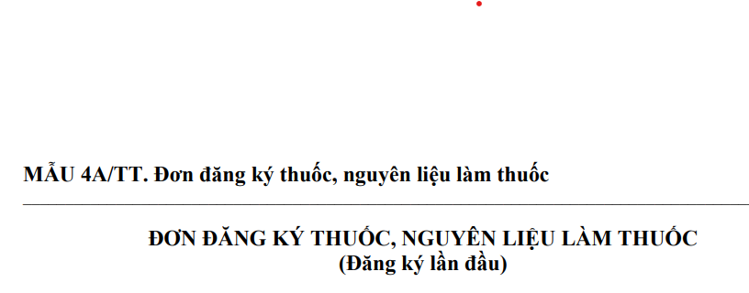
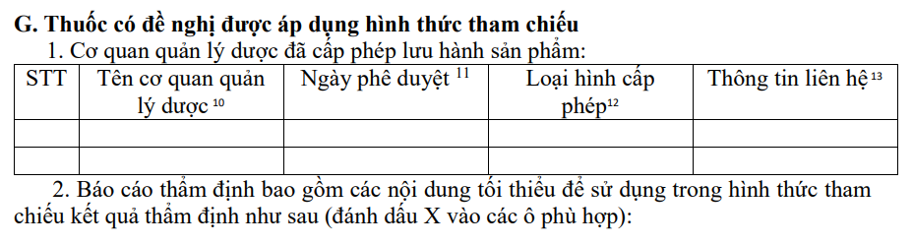
2. Thông tư số 12/2025/TT-BYT
2.2. ĐIỀU KIỆN ÁP DỤNG
Chất lượng – An toàn – Hiệu quả
Notes:
Khi điền đơn đăng ký, nếu muốn áp dụng hình thức tham chiếu kết quả thẩm định, doanh nghiệp phải kê khai đầy đủ các nội dung tại phần G, trong đó có nội dung ngày phê duyệt và tên cơ quan quản lý dược phê duyệt lần đầu. Cục QLD sẽ kiểm tra thông tin về ngày phê duyệt lần đầu doanh nghiệp kê khai tại đơn so với thông tin tại báo cáo thẩm định được nộp trong hồ sơ để xác định xem thuốc có đủ điều kiện để được áp dụng hình thức thẩm định tham chiếu hay không.

Slide 10
2. Thông tư số 12/2025/TT-BYT
2.3. THÀNH PHẦN HỒ SƠ
Tóm tắt đặc tính sản phẩm hoặc tờ hướng dẫn sử dụng đã được phê duyệt tại nước sở tại
BỘ HỒ SƠ YÊU CẦU CHUNG
Báo cáo thẩm định của cơ quan quản lý dược quy định tại khoản 9 Điều 2 Thông tư này
Bảng so sánh tính tương đồng giữa hồ sơ đăng ký thuốc tại Việt Nam với thông tin về thuốc đã được cấp phép tại nước sở tại, lập theo Mẫu 09/TT ban hành kèm Thông tư này.
Notes:
Về thành phần hồ sơ: thuốc phải có đầy đủ hồ sơ như một thuốc được đăng ký theo luồng thông thường. Bên cạnh các tài liệu chung, hồ sơ áp dụng tham chiếu phải có thêm các tài liệu sau:
Tóm tắt đặc tính sản phẩm hoặc tờ HDSD được duyệt tại nước sở tại
Báo cáo thẩm định
Bảng so sánh tính tương đồng …
Đối với tóm tắt đặc tính sản phẩm hoặc tờ HDSD được duyệt tại nước sở tại, yêu cầu này tương tự như đối với thuốc mới, vắc xin sinh phẩm.
Sau đây, tôi xin trình bày chi tiết hơn về yêu cầu đối với báo cáo thẩm định và bảng so sánh tính tương đồng

Slide 11
2. Thông tư số 12/2025/TT-BYT
2.3.1. THÀNH PHẦN HỒ SƠ – BÁO CÁO THẨM ĐỊNH
Điều 30 Thông tư số 12/2025/TT-BYT
Phải là báo cáo thẩm định chính thức được ban hành bởi cơ quan quản lý dược quy định tại khoản 9 Điều 2 Thông tư này
Phải là báo cáo cuối cùng được cơ quan quản lý về dược sử dụng để cấp phép lưu hành cho sản phẩm và báo cáo thẩm định, văn bản phê duyệt các nội dung thay đổi, bổ sung cho sản phẩm sau khi cấp phép lưu hành.
Trường hợp báo cáo thẩm định của cơ quan quản lý dược quy định tại khoản 9 Điều 2 Thông tư này không phải bằng tiếng Anh, yêu cầu nộp bản dịch công chứng sang tiếng Anh hoặc tiếng Việt.
Hình thức
Notes:
về báo cáo thẩm định – một tài liệu bắt buộc trong hồ sơ áp dụng cơ chế tham chiếu theo Điều 30 của Thông tư 12/2025/TT-BYT.
Trước hết, báo cáo thẩm định phải là báo cáo chính thức do cơ quan quản lý dược của nước tham chiếu ban hành theo đúng quy định tại khoản 9 Điều 2 của Thông tư.
Đây là tài liệu thể hiện rõ đánh giá của cơ quan quản lý về chất lượng, an toàn và hiệu quả của thuốc. Do đó, báo cáo cần là bản cuối cùng đã được cơ quan quản lý sử dụng để cấp phép lưu hành tại nước sở tại. Nghĩa là phải là bản có đầy đủ nội dung đánh giá, bao gồm cả các yêu cầu thay đổi hoặc bổ sung được đặt ra sau khi cấp phép.
Trường hợp báo cáo thẩm định không phải bằng tiếng Anh, Thông tư yêu cầu cơ sở đăng ký phải nộp kèm bản dịch công chứng sang tiếng Anh hoặc tiếng Việt để phục vụ quá trình thẩm định tại Việt Nam.
Tóm lại, yêu cầu về báo cáo thẩm định theo Điều 30 nhấn mạnh hai yếu tố: (1) phải là tài liệu chính thức, đầy đủ và đã được sử dụng để cấp phép; và(2) phải đảm bảo tính minh bạch, dễ thẩm định, thông qua việc chuẩn hóa ngôn ngữ trình bày.
Đây là cơ sở quan trọng để Việt Nam đối chiếu, xác minh tính tương đồng và áp dụng hiệu quả cơ chế thẩm định tham chiếu trong đăng ký thuốc.

Slide 12
2. Thông tư số 12/2025/TT-BYT
2.3.1. THÀNH PHẦN HỒ SƠ – BÁO CÁO THẨM ĐỊNH
Điều 30 Thông tư số 12/2025/TT-BYT
Hành chính: Thông tin về thuốc; Danh sách toàn bộ các quy cách, đóng gói được phê duyệt; Nhóm dược lý; Thông tin về cơ sở sản xuất, cơ sở giữ giấy phép lưu hành
Chất lượng: Đánh giá về thành phần, quy trình sản xuất; Đánh giá về kiểm soát chất lượng; Đánh giá về độ ổn định, có kết luận về chất lượng sản phẩm
An toàn, hiệu quả: Đánh giá tóm tắt về dữ liệu tiền lâm sàng chính; Đánh giá tóm tắt về dữ liệu lâm sàng chính; Đánh giá về lợi ích, nguy cơ; Cơ sở cho các chỉ định được phê duyệt.
Trình bày chi tiết quá trình đánh giá, thẩm định về chất lượng, an toàn và hiệu quả của thuốc cũng như cơ sở khoa học và pháp lý cho việc cấp giấy phép lưu hành thuốc tại nước sở tại.
Phải bao gồm các nội dung tối thiểu để sử dụng trong hình thức tham chiếu kết quả thẩm định
Nội dung
Chất lượng – An toàn – Hiệu quả
Notes:
Yêu cầu về nội dung của báo cáo thẩm định:
phải trình bày chi tiết ….
Phải bao gồm các nội dung tối thiểu như được trình bày ở cột bên phải, bao gồm các thông tin về hành chính, chất lượng và an toàn, hiệu quả của thuốc.

Slide 13
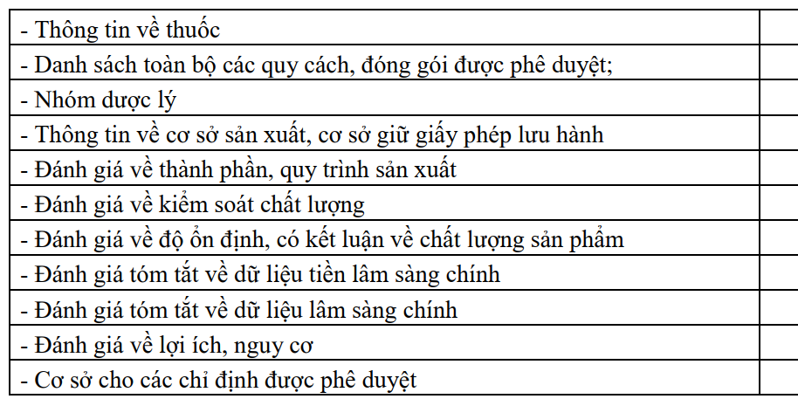
2. Thông tư số 12/2025/TT-BYT
2.3.1. THÀNH PHẦN HỒ SƠ – BÁO CÁO THẨM ĐỊNH
Chất lượng – An toàn – Hiệu quả
Notes:
Khi điền đơn đăng ký, tại khoản 2 mục G doanh nghiệp phải rà soát và tích vào các nội dung có trong báo cáo thẩm định. Đây là căn cứ để chuyên gia xem xét và kiểm tra các nội dung trong báo cáo thẩm định đã đầy đủ so với nội dung doanh nghiệp kê khai hay không.

Slide 14
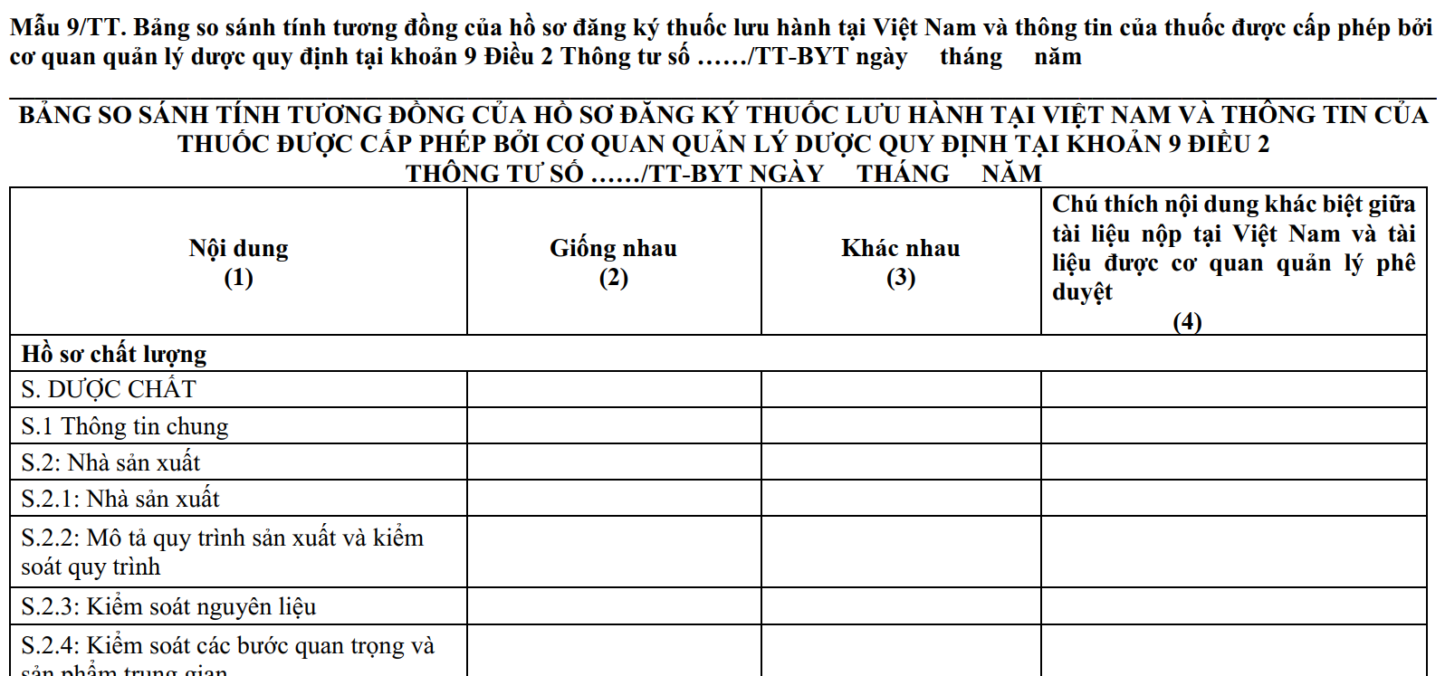
2. Thông tư số 12/2025/TT-BYT
2.3.2. THÀNH PHẦN HỒ SƠ – BẢNG SO SÁNH TÍNH TƯƠNG ĐỒNG
Notes:
Tài liệu thứ hai là bảng so sánh tính tương đồng của hồ sơ đăng ký thuốc lưu hành tại Việt Nam và thông tin của thuốc được cấp phép bởi cơ quan quản lý dược quy định tại khoản 9 điều 2. Doanh nghiệp phải kê khai đầy đủ thông tin theo biểu mẫu số 09/TT của Thông tư 12 đề chuyên gia của Cục QLD xem xét, đối chiếu, kiểm tra.

Slide 15
2. Thông tư số 12/2025/TT-BYT
Nhận hồ sơ đầy đủ
Rà soát chuyển
thẩm định
6 tháng để phản hồi
Tối đa 2 (+1) lần bổ sung hồ sơ
2.4. QUY TRÌNH THỰC HIỆN
10 ngày
10 ngày
Thẩm định
Hồ sơ
4 tháng
2
tháng
Đạt yêu cầu
Không đạt yêu cầu
Chưa đạt yêu cầu
Chuyển hồ sơ tới Văn phòng Hội đồng tư vấn
2 tháng
1
tháng
Công văn thông báo kết quả thẩm định
Văn phòng Hội đồng tổ chức họp Hội đồng tư vấn
1 tháng
1
tháng
Lần nộp đầu tiên
Văn phòng Hội đồng hoàn thiện và ban hành biên bản họp
1 tháng
1
tháng
Lần nộp bổ sung
Được phê duyệt / Không được phê duyệt
Cục QLD thực hiện kết luận HĐ
20 ngày
20 ngày
Notes:
Tiếp theo, tôi xin trình bày về quy trình giải quyết hồ sơ áp dụng hình thức tham chiếu tại Cục QLD. Về các bước thực hiện tương tự như đối với hồ sơ thông thường. Điểm khác biệt ở đây là thời gian giải quyết được rút ngắn hơn so với hồ sơ thông thường, đây chính là ưu điểm của hình thức này để các doanh nghiệp có thể cân nhắc khi lựa chọn hình thức đăng ký thuốc tại Việt Nam, và cũng là nhằm thu hút các tập đoàn dược phẩm phát minh đăng ký thuốc mới tại Việt Nam.

Slide 16
PHẦN 2
THỰC TIỄN TRIỂN KHAI CƠ CHẾ THAM CHIẾU TRONG ĐĂNG KÝ THUỐC TẠI VIỆT NAM
Chất lượng – An toàn – Hiệu quả
Notes:
Sau khi đã trình bày về căn cứ pháp lý của cơ chế tham chiếu, ở phần tiếp theo tôi xin trình bày về thực tiễn chúng tôi đã triển khai tại Cục QLD.

Slide 17
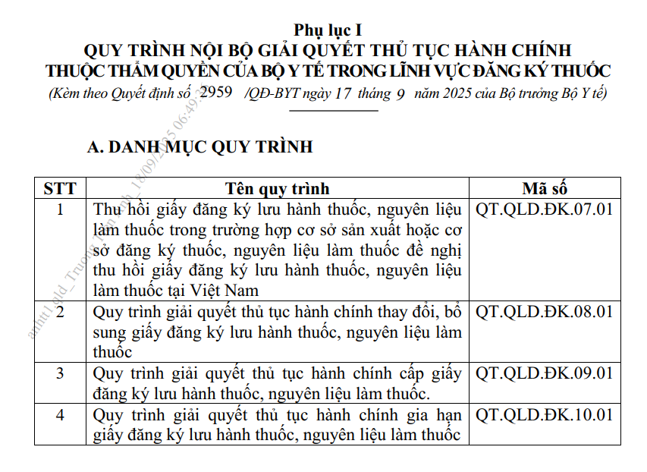
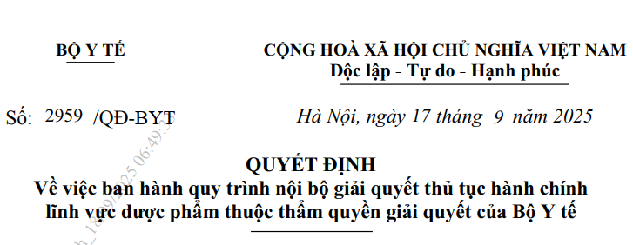
1. XÂY DỰNG QUY TRÌNH GIẢI QUYẾT THỦ TỤC HÀNH CHÍNH
Quyết định số 2959/QĐ-BYT ngày 17/09/2025 của Bộ trưởng Bộ Y tế
Notes:
Ngay sau khi Thông tư số 12/2025/TT-BYT được ban hành, Cục QLD đã khẩn trương xây dựng các quy trình giải quyết thủ tục hành chính để kịp thời giải quyết hồ sơ theo đúng quy định tại Thông tư mới.
Cục QLD đã tham mưu Lãnh đạo Bộ ban hành Quyết định số 2959/QĐ-BYT này 17/09/2025, trong đó lĩnh vực đăng ký thuốc có 04 quy trình, gồm quy trình giải quyết hồ sơ cấp, gia hạn, thay đổi bổ sung GĐKLh và thu hồi GĐKLH.
Trong đó, hồ sơ áp dụng cơ chế tham chiếu sẽ được giải quyết theo quy trình giải quyết thủ tục hành chính cấp GĐKLH thuốc, NLLT (QT.QLD.ĐK.09.01).

Slide 18
1. XÂY DỰNG QUY TRÌNH GIẢI QUYẾT THỦ TỤC HÀNH CHÍNH
Quyết định số 2959/QĐ-BYT ngày 17/09/2025 của Bộ trưởng Bộ Y tế
Biểu mẫu biên bản thẩm định hồ sơ:
BM.QLD.ĐK.09.01.03-PC02: Mẫu Biên bản thẩm định phần hồ sơ Hành chính - thuốc nhập khẩu
BM.QLD.ĐK.09.01.03-CL01: Mẫu Biên bản thẩm định phần hồ sơ Chất lượng - thuốc Hóa dược, Vắc xin, Sinh phẩm
BM.QLD.ĐK.09.01.03-AH04: Mẫu Biên bản thẩm định Hồ sơ an toàn, hiệu quả - Tiểu ban lâm sàng (thẩm định tham chiếu)
BM.QLD.ĐK.09.01.03-AH05: Mẫu Biên bản thẩm định Hồ sơ an toàn, hiệu quả - Tiểu ban tương đương sinh học (thẩm định tham chiếu)
Chất lượng – An toàn – Hiệu quả
Notes:
Như tôi đã trình bày ở phần 1, các bước giải quyết đối với hồ sơ tham chiếu tương tự như hồ sơ thông thường, điểm khác biệt là thời gian được rút ngắn. Ngoài ra, do đặc thù về thành phần hồ sơ và cách thức thẩm định, chúng tôi đã xây dựng mẫu biên bản thẩm định riêng đối với cơ chế tham chiếu để thống nhất cách thức thẩm định, cũng như tổ chức các buổi tập huấn, đào tạo chuyên gia để thống nhất cách thức thực hiện.
Trên slide là 04 biểu mẫu áp dụng đối với hồ sơ tham chiếu để quý vị tham khảo.

Slide 19
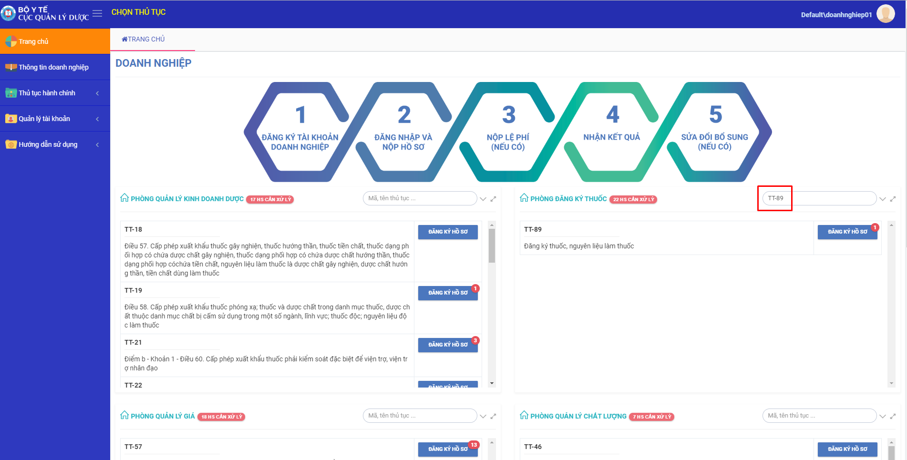
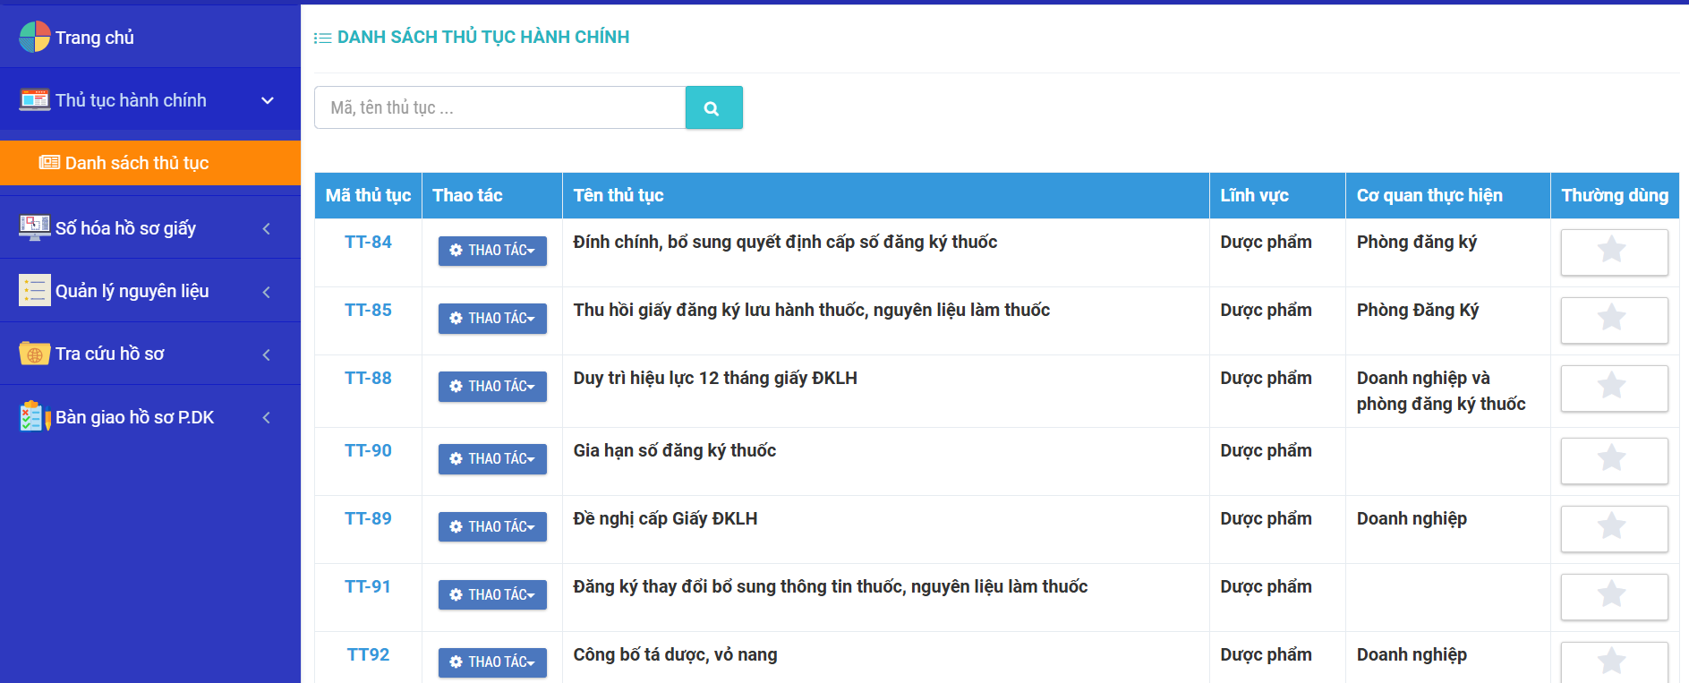
2. HOÀN THIỆN HỆ THỐNG DỊCH VỤ CÔNG TRỰC TUYẾN
Giao diện doanh nghiệp
Giao diện cơ quan quản lý
Chất lượng – An toàn – Hiệu quả
Notes:
Sau khi có quy trình giải quyết TTHC, Cục QLD đã khẩn trương phối hợp với đơn vị cung cấp hạ tầng công nghệ thông tin để xây dựng modul riêng đối với hồ sơ tham chiếu, bao gồm cả ở giao diện của doanh nghiệp cũng như giao diện của chuyên viên, lãnh đạo Cục QLD.

Slide 20
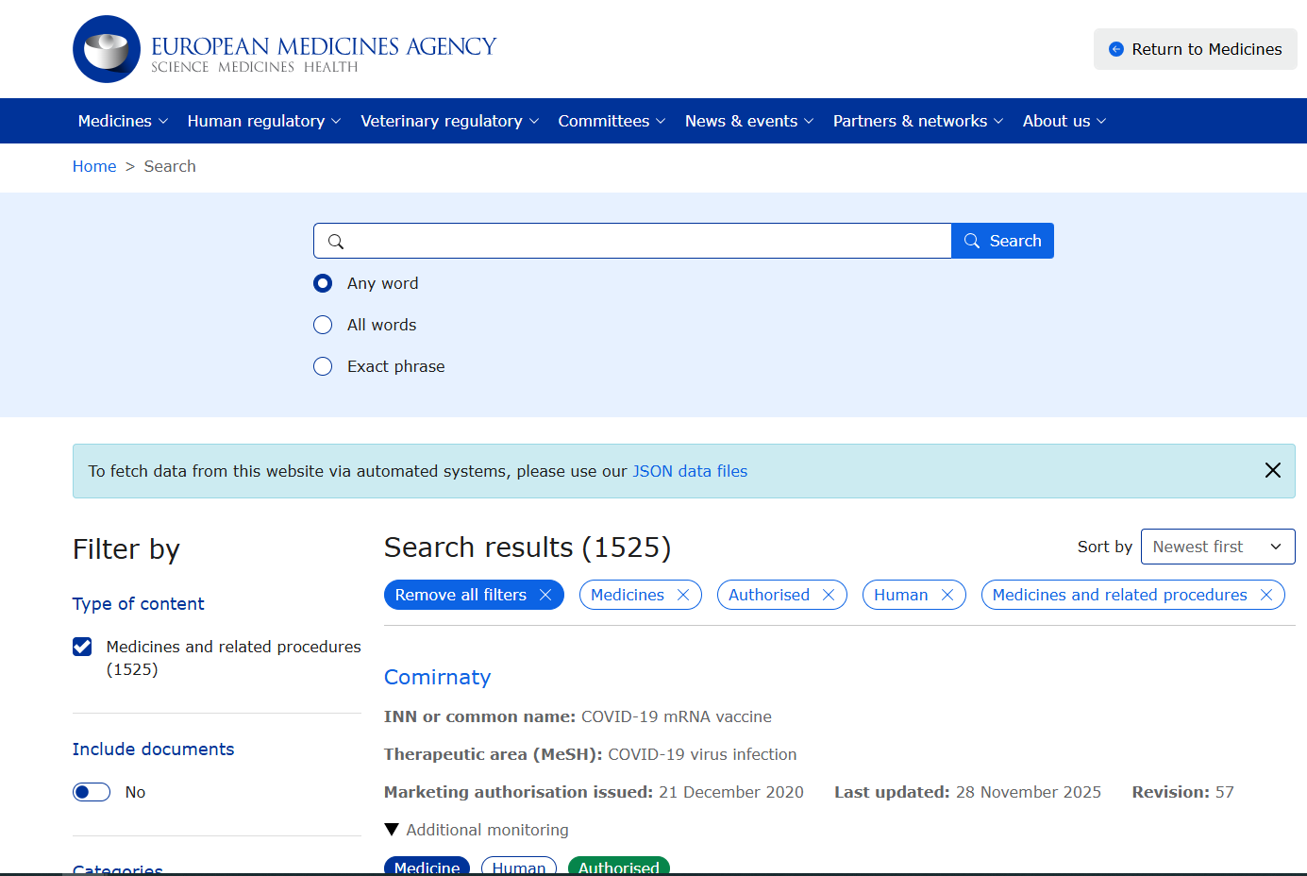
KHUYẾN NGHỊ
KHUYẾN NGHỊ CHO VCCI VÀ CỘNG ĐỒNG DOANH NGHIỆP
1. Hỗ trợ Cục QLD thiết lập mối quan hệ hợp tác với các Cơ quan quản lý dược tham chiếu:
Hệ thống trực tuyến cho phép tải về báo cáo thẩm định (ví dụ của EMA, PMDA).
Cơ chế chia sẻ trực tiếp từ các cơ quan quản lý dược tham chiếu cho DAV thông qua thỏa thuận song phương giữa 2 cơ quan quản lý.
2. Cơ chế chia sẻ báo cáo thẩm định bằng tiếng Anh nhằm tạo thuận lợi cho quá trình đối chiếu và áp dụng kết quả thẩm định tham chiếu.
Trang tra cứu trực tuyến về báo cáo thẩm định của EMA
Chất lượng – An toàn – Hiệu quả

Slide 21

TRÂN TRỌNG CẢM ƠN!
Notes:
Để thay cho lời kết, việc chúng tôi quyết định đưa cơ chế tham chiếu vào văn bản quy phạm pháp luật ngành dược của Việt Nam là quyết định lớn và đột phá của Cục QLD. Việc áp dụng cơ chế tham chiếu không chỉ phù hợp với hướng dẫn của tổ chức y tế thế giới WHO, mà còn thể hiện Việt Nam luôn muốn hội nhập với thế giới, luôn muốn cập nhật những tiến bộ của các nước phát triển trong lĩnh vực dược phẩm, cũng như luôn mong muốn người dân Việt Nam được tiếp cận với thuốc mới, với những phương pháp điều trị tiên tiến nhất của thế giới.

